Slide 1
Тема
LINQ
ЛЕКЦІЯ 09

Slide 2
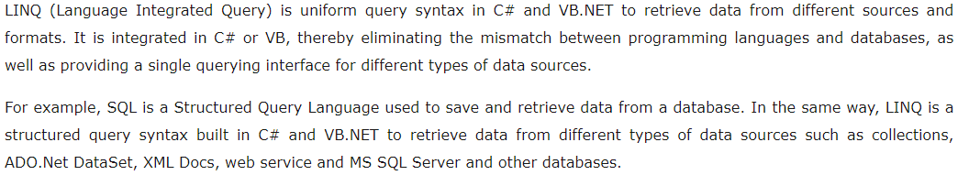

Slide 3
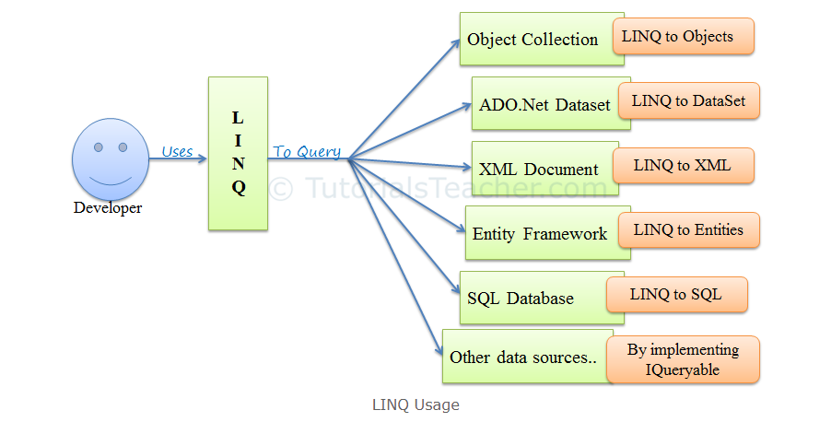
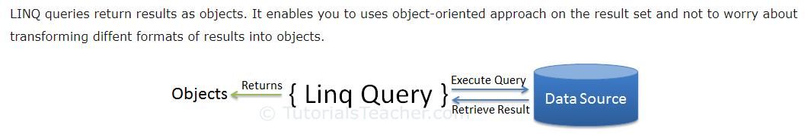

Slide 4
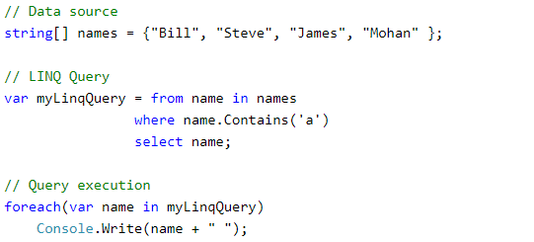
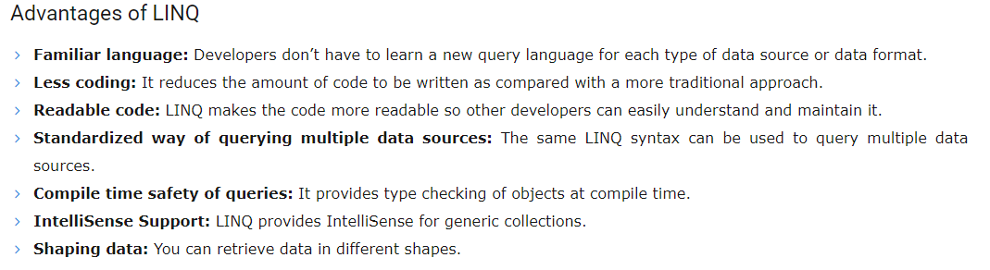

Slide 5
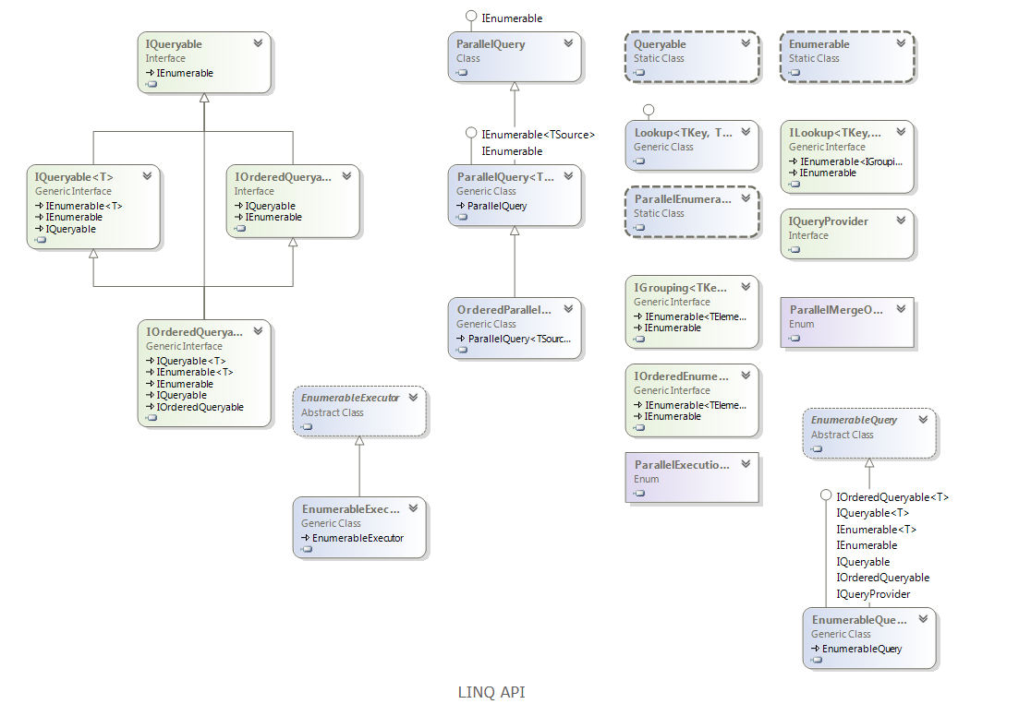

Slide 6
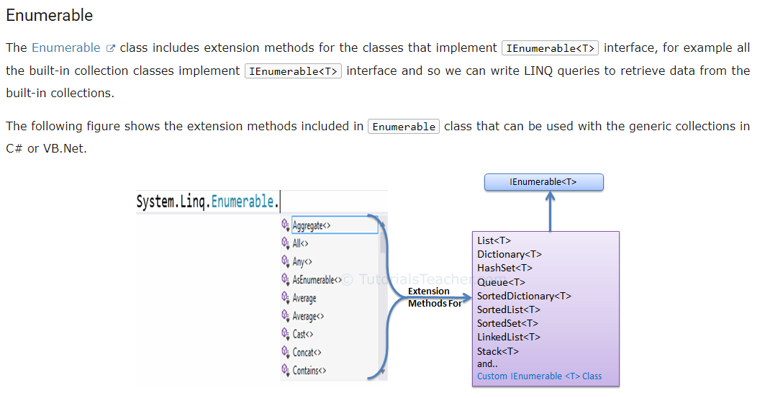

Slide 7
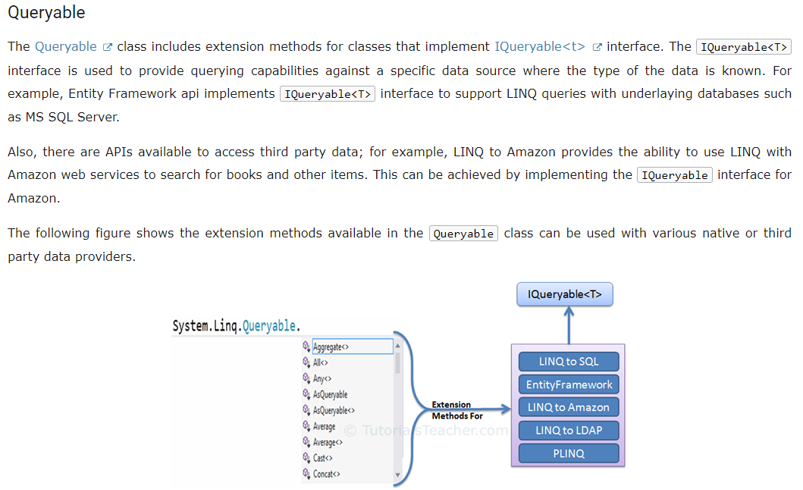

Slide 8
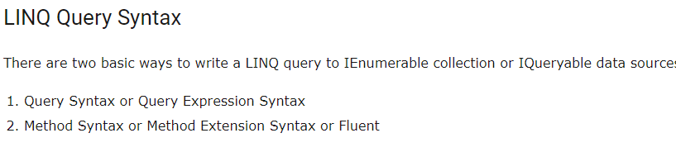

Slide 9
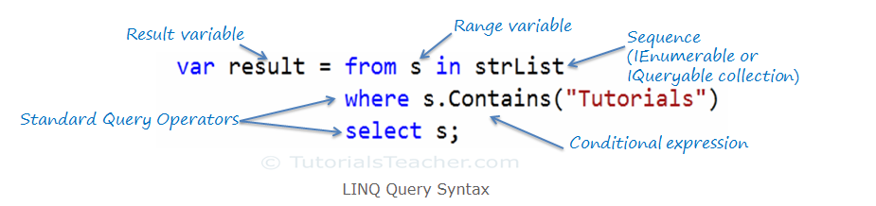
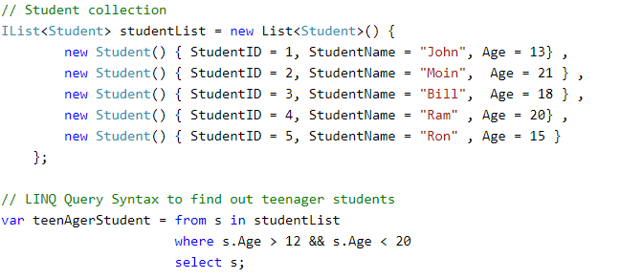

Slide 10
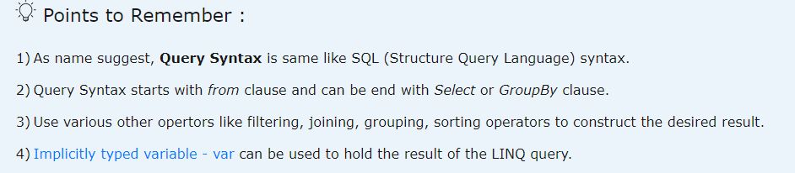

Slide 11

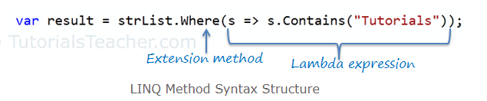
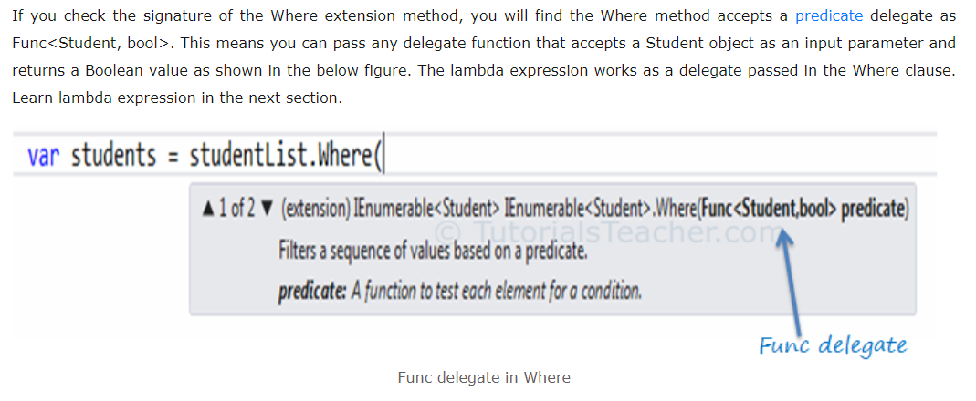

Slide 12
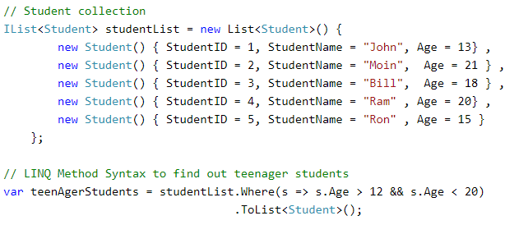
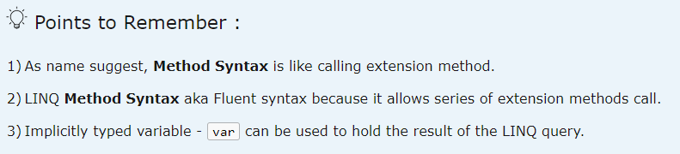

Slide 13
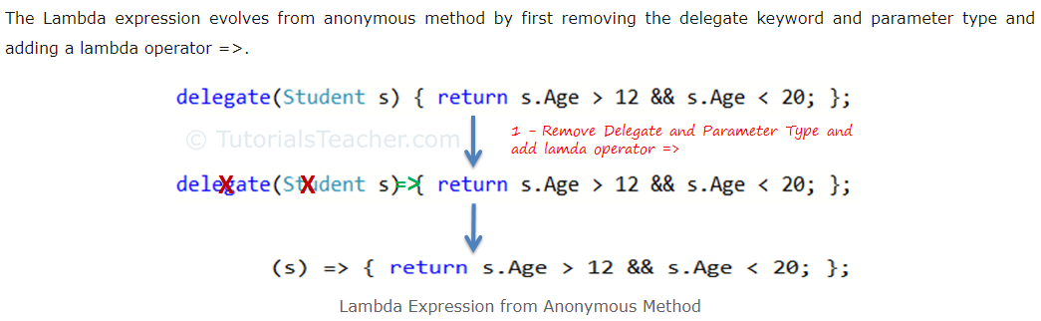
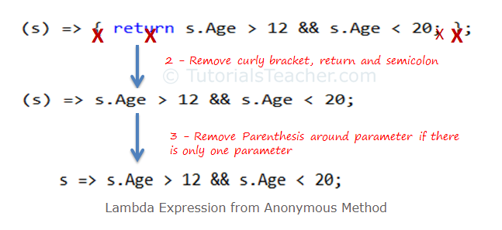
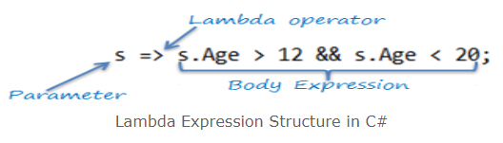

Slide 14



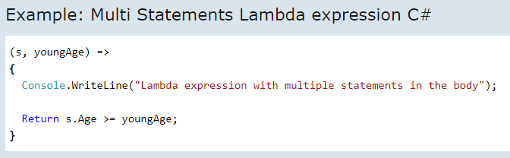

Slide 15
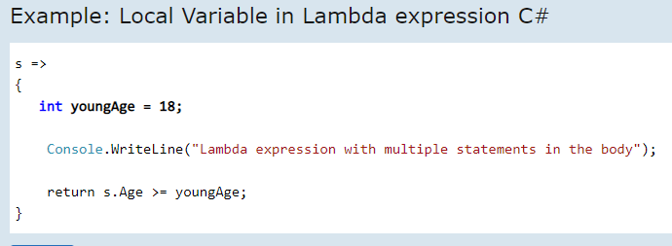
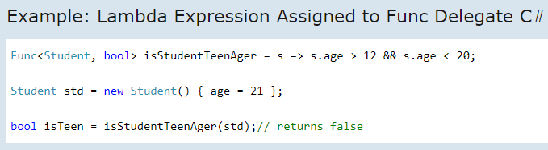

Slide 16
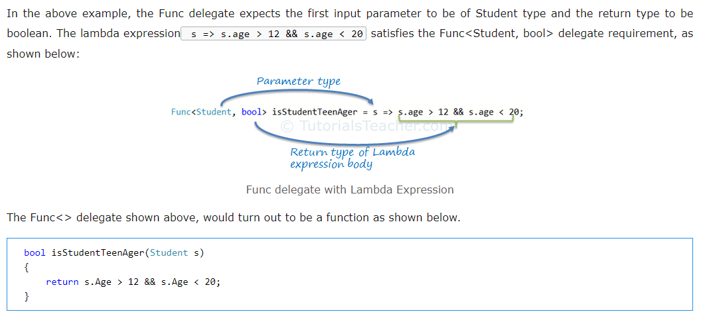

Slide 17
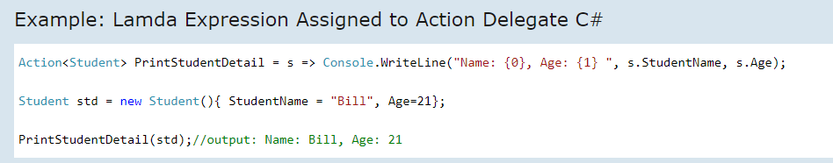
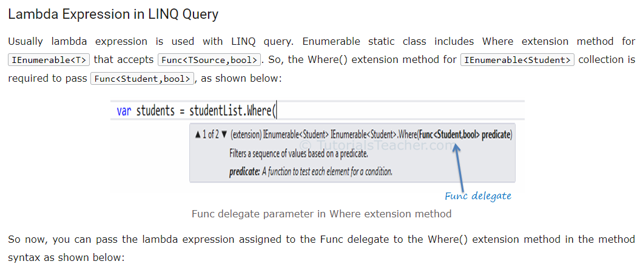

Slide 18
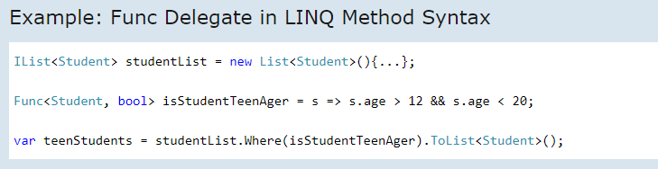
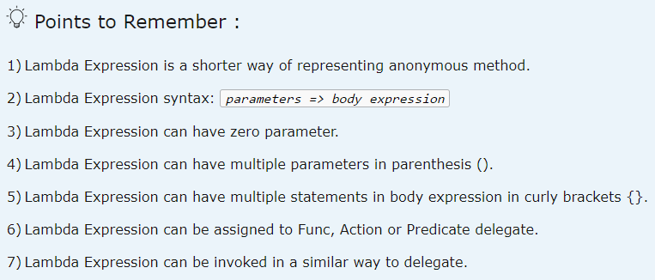

Slide 19
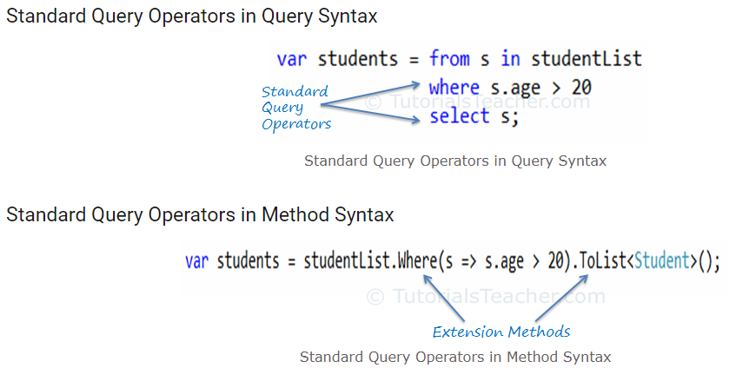

Slide 20
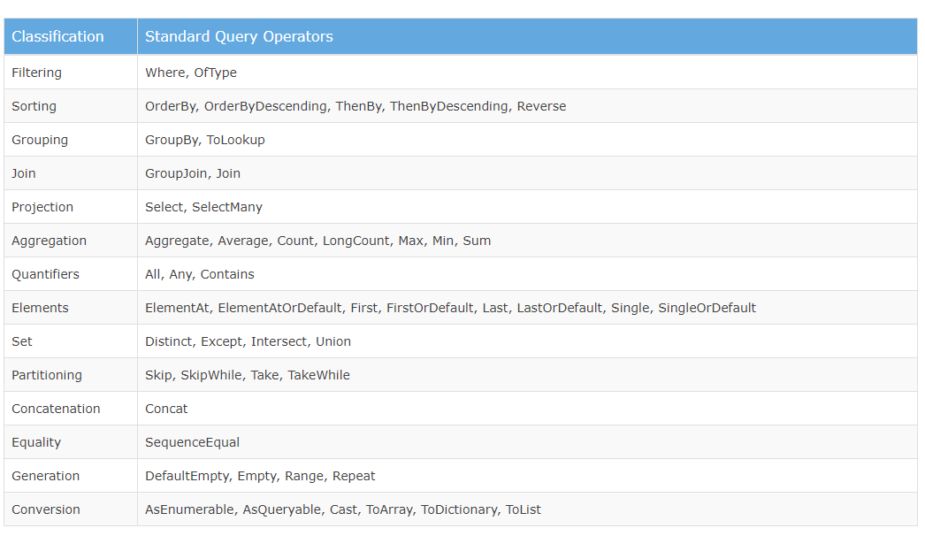

Slide 21
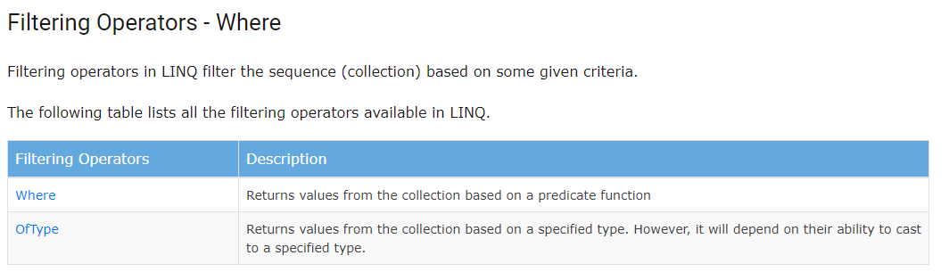
Метод LINQ | Опис | Що робить | Приклад | Результат
Where | Повертає елементи з колекції, що задовольняють умову (предикат). | Фільтрує елементи за логічним виразом true/false. | [1, 2, 3, 4, 5].Where(x => x > 3) | [4, 5]
OfType | Повертає елементи певного типу з колекції, якщо їх можна привести до цього типу. | Відбирає лише елементи конкретного типу (наприклад, лише рядки або лише числа). | [1, "hello", 2.5, 3].OfType<int>() | [1, 3]

Slide 22
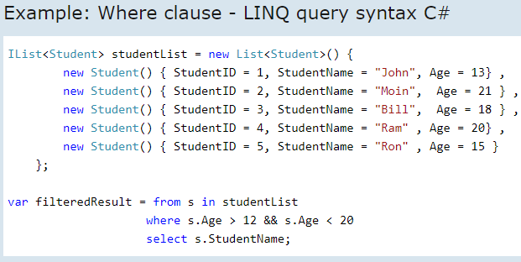
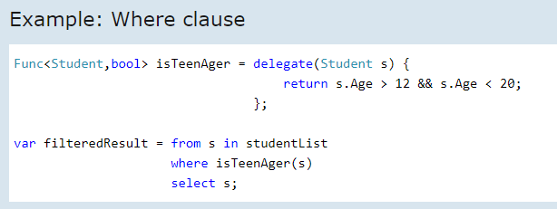

Slide 23
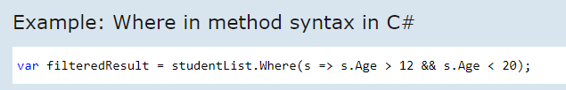
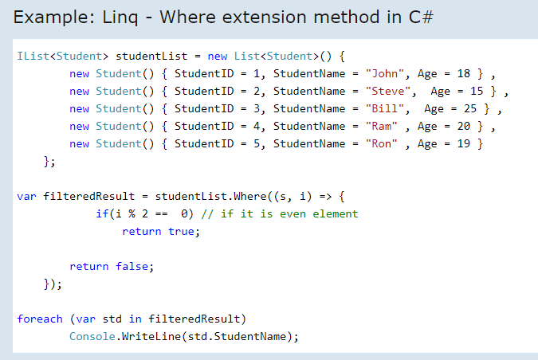

Slide 24
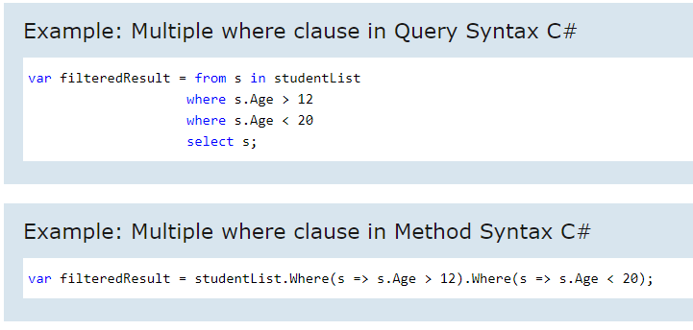
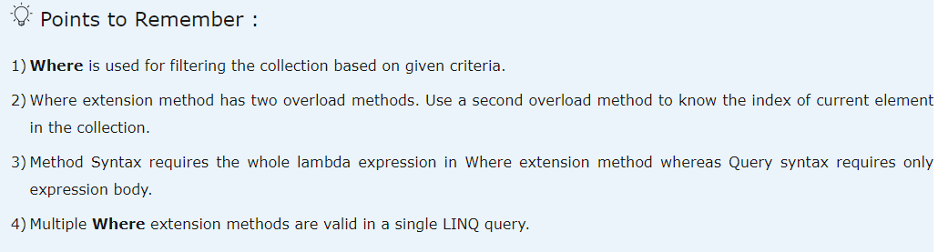

Slide 25


Slide 26
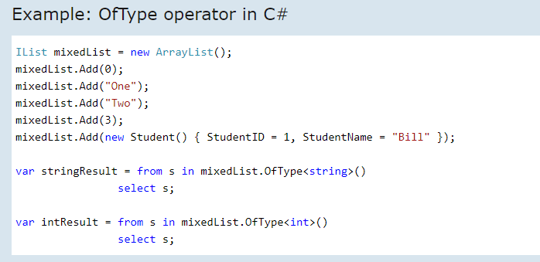

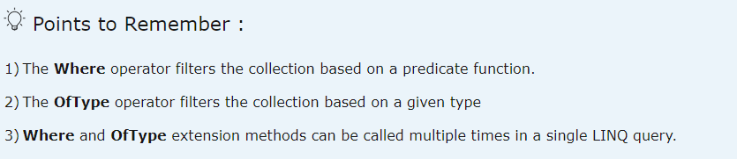

Slide 27
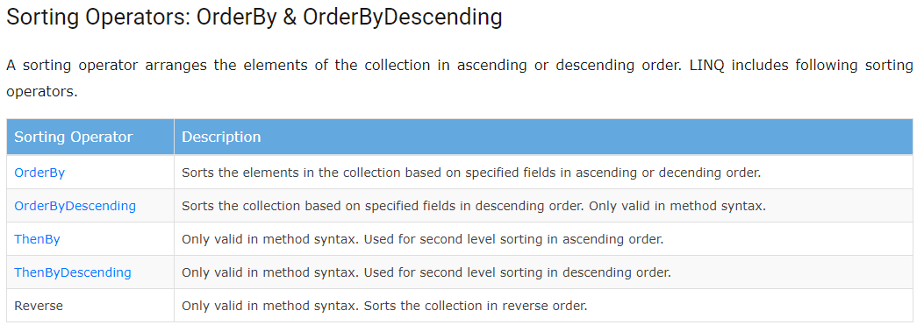

Slide 28
Метод LINQ | Опис | Що робить | Приклад | Результат
OrderBy | Сортує елементи колекції за вказаним полем у порядку зростання. | Основне сортування (ascending). | [5, 1, 3, 2].OrderBy(x => x) | [1, 2, 3, 5]
OrderByDescending | Сортує елементи за вказаним полем у порядку спадання. | Основне сортування (descending). | [5, 1, 3, 2].OrderByDescending(x => x) | [5, 3, 2, 1]
ThenBy | Використовується після OrderBy для другого рівня сортування у порядку зростання. | Додаткове (друге) сортування ascending. | people.OrderBy(p => p.LastName).ThenBy(p => p.FirstName) | Сортує спочатку за прізвищем, потім за ім’ям
ThenByDescending | Використовується після OrderBy для другого рівня сортування у порядку спадання. | Додаткове сортування descending. | people.OrderBy(p => p.LastName).ThenByDescending(p => p.Age) | Сортує за прізвищем, потім за віком (від більшого до меншого)
Reverse | Перевертає порядок елементів у колекції. | Не сортує за значеннями, лише змінює порядок елементів на зворотний. | [1, 2, 3, 4].Reverse() | [4, 3, 2, 1]

Slide 29
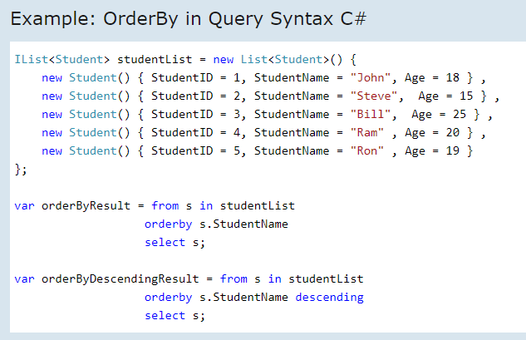

Slide 30
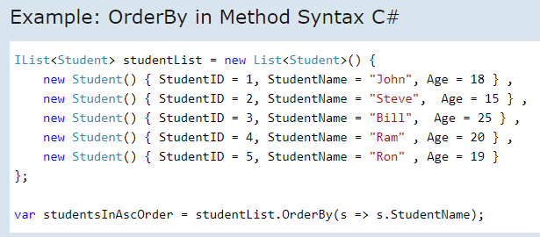
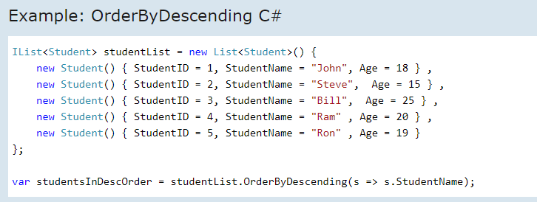

Slide 31
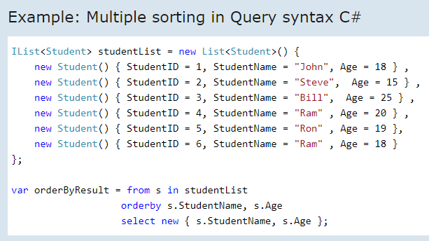
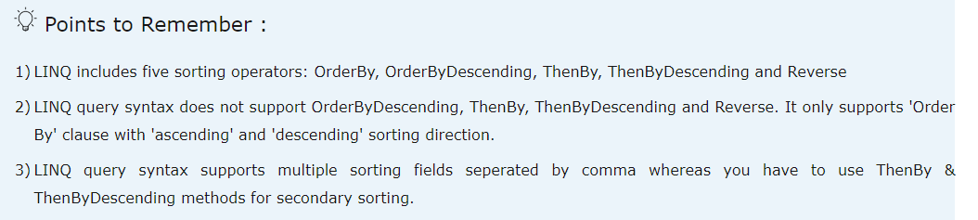

Slide 32
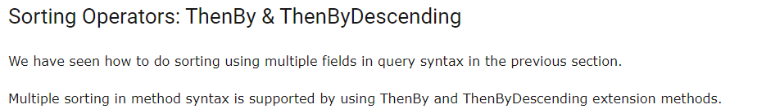
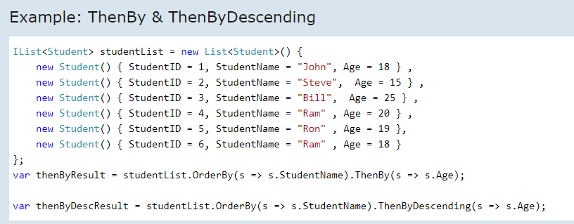
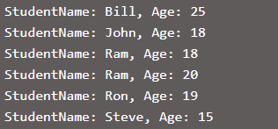
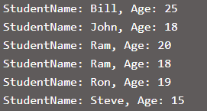

Slide 33
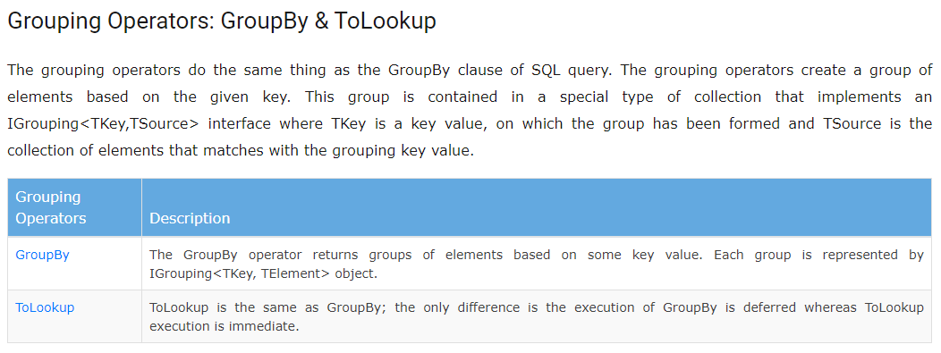
Метод LINQ | Опис | Що робить | Особливість | Приклад | Результат
GroupBy | Повертає групи елементів, згрупованих за певним ключем. Кожна група представлена об’єктом IGrouping<TKey, TElement>. | Групує елементи за вказаною ознакою (ключем). | Виконується відкладено (lazy execution) — результат обчислюється лише при проходженні по колекції. | students.GroupBy(s => s.Group) | Групи студентів за номером групи
ToLookup | Схожий на GroupBy, але створює Lookup (словник ключ → колекція значень). | Групує елементи та зберігає їх у структурі типу словника. | Виконується негайно (immediate execution) — результат обчислюється одразу. | students.ToLookup(s => s.Group) | Lookup, де ключ — група, а значення — список студентів

Slide 34
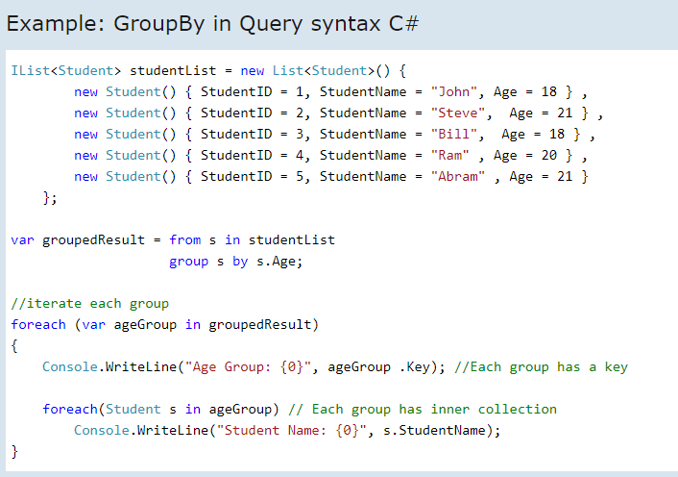


Slide 35



Slide 36


Slide 37

Метод LINQ | Опис / Призначення | Що робить | Аналог у SQL | Приклад | Результат
Join | Об’єднує дві колекції за спільним ключем і повертає послідовність пар елементів, які мають збігаючі ключі. | Виконує внутрішнє об’єднання (inner join): бере лише ті елементи, у яких є відповідність у обох колекціях. | INNER JOIN | students.Join(groups, s => s.GroupId, g => g.Id, (s, g) => new { s.Name, g.Name }) | Повертає список студентів разом із назвами їхніх груп
GroupJoin | Об’єднує дві колекції за ключем, але повертає групи пов’язаних елементів з другої колекції. | Створює колекцію груп, де кожен елемент першої колекції містить пов’язану підколекцію з другої. | LEFT OUTER JOIN | groups.GroupJoin(students, g => g.Id, s => s.GroupId, (g, s) => new { g.Name, Students = s }) | Повертає кожну групу з переліком її студентів (навіть якщо студентів немає)

Slide 38


Slide 39




Slide 40


Slide 41


Slide 42


Slide 43



Slide 44




Slide 45


Slide 46



Slide 47




Slide 48




Slide 49

Метод LINQ | Опис | Що робить | Повертає | Приклад | Результат
All | Перевіряє, чи всі елементи колекції відповідають заданій умові. | Повертає true, якщо всі елементи задовольняють предикат. | bool | [1, 2, 3].All(x => x > 0) | true
Any | Перевіряє, чи хоч один елемент колекції відповідає заданій умові. | Повертає true, якщо є хоча б один елемент, що задовольняє предикат. | bool | [1, 2, 3].Any(x => x > 2) | true
Contains | Перевіряє, чи колекція містить конкретне значення. | Повертає true, якщо елемент знайдено у колекції. | bool | [1, 2, 3].Contains(2) | true

Slide 50




Slide 52


Slide 53
Метод LINQ | Опис | Що робить | Повертає | Приклад | Результат
Aggregate | Виконує кастомну операцію агрегації над елементами колекції (наприклад, множення, конкатенація тощо). | Послідовно застосовує функцію до елементів, накопичуючи результат. | Будь-який тип (залежить від операції) | [1, 2, 3, 4].Aggregate((a, b) => a * b) | 24
Average | Обчислює середнє арифметичне числових елементів колекції. | Знаходить середнє значення. | double | [1, 2, 3, 4].Average() | 2.5
Count | Рахує кількість елементів у колекції. | Повертає кількість усіх або тих, що задовольняють умову. | int | [1, 2, 3, 4].Count(x => x > 2) | 2
LongCount | Те саме, що Count(), але повертає long, якщо колекція дуже велика. | Використовується для великих наборів даних. | long | [1, 2, 3].LongCount() | 3
Max | Знаходить найбільше значення у колекції. | Повертає максимум. | Тип елементів | [1, 2, 5, 3].Max() | 5
Min | Знаходить найменше значення у колекції. | Повертає мінімум. | Тип елементів | [1, 2, 5, 3].Min() | 1
Sum | Обчислює суму всіх числових елементів колекції. | Складає всі елементи. | int, double тощо | [1, 2, 3, 4].Sum() | 10

Slide 54


Slide 55



Slide 56




Slide 57



Slide 58




Slide 59



Slide 60


Slide 61


Slide 62
Метод LINQ | Опис | Що робить | Приклад | Результат
ElementAt | Повертає елемент за вказаним індексом. | Доступ до конкретного елемента. | [10, 20, 30].ElementAt(1) | 20
ElementAtOrDefault | Повертає елемент за індексом або значення за замовчуванням, якщо індекс поза межами. | Безпечний доступ до індексу. | [10, 20, 30].ElementAtOrDefault(5) | 0 (для int)
First | Повертає перший елемент або перший, що задовольняє умову. | Пошук першого підходящого елемента. | [1, 2, 3].First(x => x > 1) | 2
FirstOrDefault | Повертає перший елемент або перший за умови; якщо немає — значення за замовчуванням. | Безпечний пошук першого елемента. | [1, 2, 3].FirstOrDefault(x => x > 5) | 0 (для int)
Last | Повертає останній елемент або останній, що задовольняє умову. | Пошук останнього підходящого елемента. | [1, 2, 3].Last(x => x < 3) | 2
LastOrDefault | Повертає останній елемент або останній за умовою; якщо немає — значення за замовчуванням. | Безпечний пошук останнього елемента. | [1, 2, 3].LastOrDefault(x => x > 5) | 0
Single | Повертає єдиний елемент або єдиний, що задовольняє умову. | Використовується, коли точно один елемент повинен відповідати умові. | [5].Single() | 5
SingleOrDefault | Повертає єдиний елемент або єдиний за умовою; якщо немає або їх більше одного — значення за замовчуванням. | Безпечний пошук одного елемента. | [5].SingleOrDefault() | 5

Slide 63



Slide 64

Метод LINQ | Опис | Що робить | Приклад | Результат
First | Повертає перший елемент колекції або перший, що задовольняє умову. | Якщо елементів немає або жоден не відповідає умові — кидає виняток. | [1, 2, 3].First(x => x > 1) | 2
FirstOrDefault | Повертає перший елемент колекції або перший, що задовольняє умову. | Якщо елементів немає або жоден не відповідає умові — повертає значення за замовчуванням (default). | [1, 2, 3].FirstOrDefault(x => x > 5) | 0 (для int)

Slide 65



Slide 66



Slide 67

Метод LINQ | Опис | Що робить | Приклад | Результат
Last | Повертає останній елемент колекції або останній, що задовольняє умову. | Якщо немає підходящих елементів — кидає виняток. | [1, 2, 3, 4].Last(x => x < 4) | 3
LastOrDefault | Повертає останній елемент колекції або останній, що задовольняє умову. | Якщо немає підходящих елементів — повертає значення за замовчуванням (default). | [1, 2, 3, 4].LastOrDefault(x => x > 5) | 0 (для int)

Slide 68



Slide 69



Slide 70


Slide 71

Метод LINQ | Опис | Що робить | Приклад | Результат
Single | Повертає єдиний елемент колекції або єдиний, що задовольняє умову. | Якщо елементів немає або їх більше одного — кидає InvalidOperationException. | [5].Single() | 5
SingleOrDefault | Повертає єдиний елемент колекції або єдиний, що задовольняє умову. | Якщо елементів немає — повертає значення за замовчуванням (default). Якщо більше одного елемента — кидає InvalidOperationException. | [5].SingleOrDefault() | 5

Slide 72



Slide 73




Slide 74


Slide 75


Slide 76


Slide 77


Slide 78
Метод LINQ | Опис / Призначення | Що робить | Приклад | Результат
Distinct | Повертає унікальні значення з колекції. | Видаляє дублікати. | [1, 2, 2, 3].Distinct() | [1, 2, 3]
Except | Повертає різницю між двома колекціями. | Елементи першої колекції, яких немає у другій. | [1, 2, 3].Except([2, 3, 4]) | [1]
Intersect | Повертає спільні елементи двох колекцій. | Вибирає елементи, які є в обох колекціях. | [1, 2, 3].Intersect([2, 3, 4]) | [2, 3]
Union | Об’єднує дві колекції та повертає унікальні елементи. | Всі елементи обох колекцій без повторів. | [1, 2, 3].Union([3, 4, 5]) | [1, 2, 3, 4, 5]

Slide 79


Slide 80



Slide 81



Slide 82


Slide 83


Slide 84


Slide 85


Slide 86


Slide 87


Slide 88

Метод LINQ | Опис | Що робить | Приклад | Результат
Skip | Пропускає певну кількість елементів з початку колекції. | Повертає всі елементи після пропущених. | [1, 2, 3, 4, 5].Skip(2) | [3, 4, 5]
SkipWhile | Пропускає елементи доти, поки умова істинна. | Як тільки умова стає false, повертає решту колекції. | [1, 2, 3, 4].SkipWhile(x => x < 3) | [3, 4]
Take | Бере певну кількість елементів з початку колекції. | Повертає тільки перші N елементів. | [1, 2, 3, 4, 5].Take(3) | [1, 2, 3]
TakeWhile | Бере елементи доти, поки умова істинна. | Як тільки умова стає false, зупиняє вибірку. | [1, 2, 3, 4].TakeWhile(x => x < 3) | [1, 2]

Slide 89


Slide 90


Slide 91


Slide 92


Slide 93


Slide 94


Slide 95


Slide 96


Slide 97



Slide 98



Slide 99


Slide 100



Slide 101


Slide 102


Slide 103


Slide 104



Slide 105


Slide 106




Slide 107


Slide 108


